Slide 1

HỆ THỐNG HOẠCH ĐỊNH TÀI NGUYÊN DOANH NGHIỆP ERP
(Enterprise Resource Planning)
  Bài 5
  BÁN HÀNG VÀ QUẢN TRỊ QUAN HỆ KHÁCH HÀNG
Giảng viên: Ts. Chu Thị Hồng Hải

Slide 2
Mục tiêu
Hiểu được khái niệm, phạm vị bán hàng
Nhắc lại được các qui trình bán hàng
Hiểu được hệ thống điểm bán hàng
Nhớ được các hoạt động trong quản trị quan hệ khách hàng
Phân tích được nhiệm vụ chức năng cũng như yêu cầu dữ liệu của phân hệ

Slide 3
Nội dung
Khái niệm, phạm vi chức năng của phân hệ bán hàng
Quy trình bán hàng
Hệ thống điểm bán hàng
Mối quan hệ giữa quản trị bán hàng và các hoạt động khác trong doanh nghiệp
Quản trị quan hệ khách hàng

Slide 4

QUY TRÌNH BÁN HÀNG
Thảo luận các vấn đề:
Trình tự các bước thực hiện?
Các bộ phận tham gia?
Các chứng từ sử dụng?
Thời điểm khách hàng cần mua hàng?
Số lượng hàng bán ?
Giá bán và chất lượng?

Slide 5
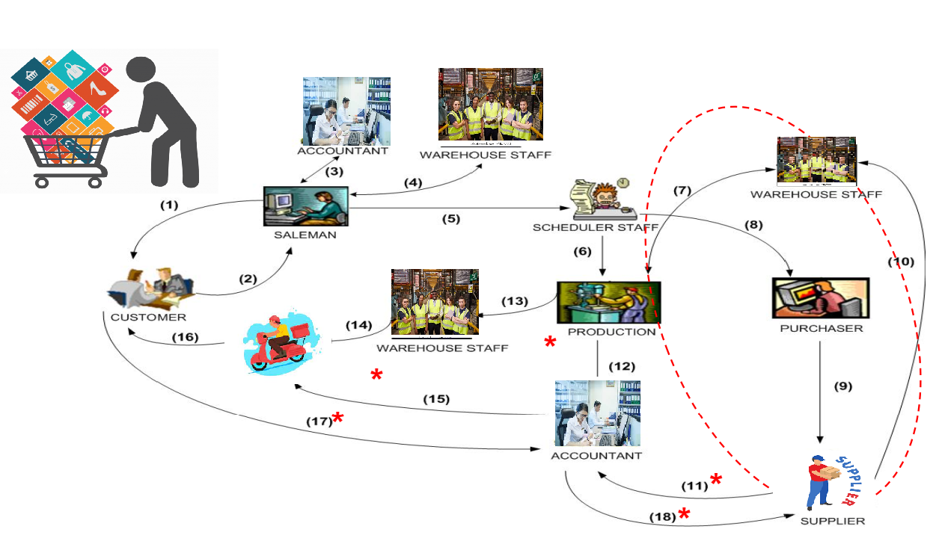
QUY TRÌNH BÁN HÀNG

Slide 6

CÁC BÊN LIÊN QUAN
Khách hàng
Bộ phận kinh doanh
Bộ phận cung ứng
Bộ phận sản xuất
Bộ phận kế toán
Kho hàng
Nhà cung cấp

Slide 7
PHÂN HỆ BÁN HÀNG TRONG ERP
Mục đích:
    Theo dõi toàn bộ quá trình thực hiện bán hang của tổ chức: Từ khâu chào hàng đến giao hàng và lập hóa đơn.
    Tích hợp quản lý điểm bán hàng(Pos) và các dịch vụ thương mại điện tử
    Chức năng
      Quản lý toàn bộ đơn chào hàng, báo giá cho khách và tiến trình thanh toán hóa đơn, giao hàng.
      Quản lý được giá bán, hình thức bán hàng, hoạt động khuyễn mãi, chính sách giao hàng.
      Hỗ trợ đổi/trả hàng/bảo hành
      Tích hợp các chức năng Quản trị khách hàng, quản lý hàng hóa(nhà cung cấp, giá bán, giá mua, thuế,…)
      Tích hợp được với phân hệ kế toán phân tích lợi nhuận và hiệu quả về hoạt động kinh doanh theo tháng/quý/năm…

Slide 8
PHÂN HỆ BÁN HÀNG TRONG ERP
Chức năng
  Kiến nghị chính sách bán hàng cho ban giám đốc
  Lập kế hoạch bán hàng
  Xác định vùng, vị trí bán hàng.
  Tuyển dụng nhân viên
  Huấn luyện nhân viên
  Thúc đẩy và phát triển từng nhân viên bán hàng để họ phát huy hết tiềm năng của mình
  Sa thải những nhân viên không phù hợp với nhu cầu công việc (theo chính sách, nội quy, và quy chế của công ty)
  Điều hành hoạt động của lực lượng bán hàng
  Tư vấn cho nhân viên bán hàng và khách hàng khi có những trục trặc phát sinh…

Slide 9
PHÂN HỆ BÁN HÀNG TRONG ERP
Vai trò
Phân hệ bán hàng có vai trò rất quan trọng vì nó quyết định:
  Sản xuất cái gì
  Số lượng sản xuất của từng loại hàng
  Sản phẩm sẽ được sản xuất và quảng cáo đến ai và như thế nào
  Sản phẩm được phân phối như thế nào để khách hàng thỏa mãn nhất.
  Giá thành của từng sản phẩm là bao nhiêu
  ...

Slide 10
PHÂN HỆ BÁN HÀNG TRONG ERP
Vai trò
Phân hệ bán hàng tạo ra các dữ liệu quan trọng:
  Thu thập thông tin bán hàng
  Lập hóa đơn khách hàng
  Theo dõi khách hàng
  Ấn định phần nợ cho từng khách hàng
Các cách để tham khảo Xử lý đơn hàng
  Mối liên quan giữa hợp đồng và khách hàng
  Báo giá thành tiền mặt
  Đặt hàng thành tiền mặt
ERP tương tác cho phép khai thác hiệu quả các dữ liệu từ giao dịch.

Slide 11
CÁC HOẠT ĐỘNG CHÍNH TRONG QUY TRÌNH BÁN HÀNG
  Chào hàng
  Xử lý đơn hàng
  Tìm nguồn cung ứng
  Vận chuyển
  Thanh toán đơn hàng

Slide 12
CHÀO HÀNG
Cung cấp giá sản phẩm đến khách hàng thông qua:
  Bảng báo giá: giá sản phẩm được xác định cho từng khách hàng dựa trên số lượng hàng đặt.
Hoạt động Chào hàng có thể bao gồm các hoạt động marketing như: gọi điện thoại (sales calls), gặp gỡ khách hàng (visits) và viết thư điện tử( mailing).
Thông tin về khách hàng và đơn hàng sẽ được lưu trữ trong hệ thống ERP, các dữ liệu này sẽ là cơ sở ra quyết định, định hướng các hoạt động marketing của công ty.

Slide 13
XỬ LÝ ĐƠN HÀNG
Dựa trên các dữ liệu/thông tin trên bảng báo giá và thông tin khách hàng.
Việc lấy thông tin trực tiếp từ bảng báo giá có xác nhận của khách hàng sẽ tránh được các sai sót trong xử lý đơn hàng.
Các bước “Xử lý đơn hàng” bao gồm:
  Lấy thông tin liên lạc của khách hàng
  Lưu trữ các thông tin mặt hàng đặt mua
  Xác định giá bán, có thể:
    Giảm giá theo số lượng
    Giảm giá theo loại khách hàng
    Tất cả được hiện tự động dựa vào hệ thống phần mềm đã “cấu hình” trước
Kiểm tra công nợ tự động

Slide 14
TÌM NGUỒN CUNG ỨNG HÀNG
Thông tin về hàng tồn kho, kế hoạch sản xuất, luôn được kiểm tra để xác định lượng nguyên vật liệu cần thiết cho các đơn hàng khách đã hàng (đảm bảo hàng đúng hạn)
Việc kiểm tra bao gồm cả thời gian shipping, cần chú ý đến ngày nghỉ cuối tuần và ngày nghỉ lễ.
Hệ thống có thể phân tích và đề nghị tăng lượng hàng hóa cao hơn yêu cầu hiện tại của bộ phận Sales.
Nguyên vật liệu được dành cho đơn hàng này thì không dùng cho đơn hàng khác.

Slide 15
VẬN CHUYỂN
Giao hàng đến cho khách cần tạo ra “Phiếu giao hàng” để khách thanh toán.
Cần tạo “ phiếu xuất kho” để xuất hàng từ các kho
Kho thì cần cập nhật thông tin vào thẻ kho
Cung cấp thông tin giao hàng đến cho bộ phận vận chuyển
Theo dõi đơn hàng

Slide 16
THANH TOÁN ĐƠN HÀNG
Dựa vào thông tin trên các đơn hàng, hệ thống sẽ tạo hóa đơn (invoice)
Hóa đơn có thể in hoặc mail cho khách hàng, hoặc có thể fax, chuyển file điện tử hoặc dùng Internet.
Việc định khoản chứng từ cũng diễn ra tự động
Khách hàng có thể thanh toán bằng chuyển khoản/cheque
Thời điểm thanh toán rất quan trọng trong vệc quản lý công nợ khách hàng.

Slide 17
QUẢN TRỊ QUAN HỆ KHÁCH HÀNG - CRM
Các công ty không có kết nối tốt giữa nhân viên bán hàng và khách hàng của họ có nguy cơ mất cơ hội kinh doanh
Quản lý quan hệ khách hàng (CRM) có thể giúp các công ty sắp xếp tương tác của họ với khách hàng
Theo yêu cầu CRM: Phần mềm và thiết bị máy tính rất cần để giữ liên lạc thường xuyên tới khách hangf và xẽ lên bức tranh 360 độ khách hàng

Slide 18
BA YẾU TỐ CỦA MỘT CHIẾN LƯỢC CRM THÀNH CÔNG
• Con người - Nhân viên công ty, từ Giám đốc điều hành đến
dịch vụ khách hàng tại văn phòng đại diện, bán hàng và tiếp thị, cần mua và hỗ trợ CRM.
• Quy trình - Quy trình kinh doanh của công ty phải được cấu trúc lại để củng cố CRM của nó sáng kiến, thường từ quan điểm “Làm thế nào có thể quy trình này phục vụ khách hàng tốt nhất?
• Công nghệ - Các công ty phải lựa chọn đúng công nghệ để thúc đẩy các quy trình, cung cấp dữ liệu chất lượng cho nhân viên và thân thiện với người dùng.

Slide 19
Nguyên tắc thành công của CRM
1. CRM không phải là mua phần mềm - nó là chiến lược
2. CRM phải phù hợp với cách bạn làm việc hiện tại và tương lai
3. Xác định các lợi ích kinh doanh CRM có thể đo lường được
4. Xem xét tổng chi phí sở hữu một cách cẩn thận
5. Nghĩ xa hơn các tính năng: chọn đúng cộng sự

Slide 20
Lợi ích của CRM
• Biết khách hàng của bạn tốt hơn - cá nhân hóa và phân khúc
- Sử dụng phân tích
• Tăng doanh thu bằng cách có được khách hàng mới và giữ chân khách hàng hiện tại
• Tăng sự hài lòng của khách hang
• Giảm chi phí bán hàng bằng cách
Thực hiện ít cuộc gọi bán hàng hơn nhưng hiệu quả hơn
Tốc độ phân tích dữ liệu
- Giảm chi phí liên lạc và giao dịch
- Loại bỏ dư thừa dữ liệu
- Giảm số lượng nhân sự

Slide 21
Phân tích nâng cao CRM
• Giám sát sự kiện
• Phân đoạn
• Cá nhân hóa
• Định giá
• Xu hướng
• Quảng cáo
• Dự báo
• Lập hồ sơ
• Hiệp hội

Slide 22
THIẾT KẾ PHÂN HỆ QUẢN LÝ BÁN HÀNG TRÊN 1C
Bán hàng và Quản trị quan hệ khách hàng được các hệ thống ERP ngày nay đưa vào phân hệ: Quản lý bán hàng. Phân hệ Quản lý bán hàng có các đối tượng chính (object) sau:
Danh mục (Calalog): dùng để lưu giữ các thông tin ít thay đổi và được sử dụng trong các đối tượng khác như: Chứng từ (Documents), Biểu ghi (Register) và Báo cáo (Report). Trong Phân hệ Quản lý bản hang thường có các danh mục sau:
- HàngHóa: là danh sách Hàng hoá của Doanh nghiệp
- ĐốiTác: là danh sách Khách hàng, Nhà cung cấp hàng, cũng như các công ty khác.
- Kho: là danh sách các kho của doanh nghiệp (nơi cất giữ bảo quản hàng hoá).

Slide 23
THIẾT KẾ PHÂN HỆ QUẢN LÝ BÁN HÀNG TRÊN 1C
Chứng từ (Document): dùng để ghi lại các sự kiện diễn ra trong quá trình tồn tại của doanh nghiệp. Chứng từ được lưu giữ trong cơ sở dữ liệu của hệ thống và bao gồm các thông tin về Ngày và giờ (Date and Time), bên cạnh đó còn có Số chứng từ (Number).
Trong Phân hệ Quản lý bàn hàng thường có các chứng từ sau:
- PhiếuNhập: dùng để ghi nhận quá trình nhập hàng hoá vào kho, đồng thời bổ sung một ghi chép về việc nhập hàng vào biểu ghi tích lũy TồnKho.
- PhiếuXuất: dùng để ghi nhận quá trình tiêu thụ hàng hoá, làm giảm số lượng trong Biểu ghi TồnKho và bổ sung một ghi chép trong biểu ghi tích lũy BánHàng

Slide 24
THIẾT KẾ PHÂN HỆ QUẢN LÝ BÁN HÀNG TRÊN 1C
Biểu ghi tích lũy (Accumulation Register) lưu giữ các thông tin về số liệu tồn hoặc phát sinh liên quan đến các đối tượng trong lĩnh vực ứng dụng.
Cần bổ sung các biểu ghi tích luỹ sau:
- TồnKho: dùng để lưu trữ các ghi chép về chuyển động hàng hoá trong kho, đưa ra các thông tin về
số lượng hàng tồn trong mỗi kho.
- BánHàng: dùng để lưu trữ các ghi chép về việc bán hàng, đưa ra các thông tin về số lượng hàng đã
bán theo từng loại mặt hàng và từng đối tác.

Slide 25
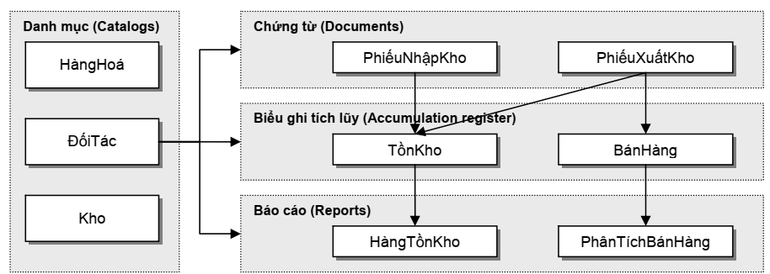
THIẾT KẾ PHÂN HỆ QUẢN LÝ BÁN HÀNG TRÊN 1C
Cấu trúc chung của cấu hình có thể diễn giải theo sơ đồ sau (mũi tên chỉ chiều các luồng dữ liệu):

Slide 26
THIẾT KẾ PHÂN HỆ QUẢN LÝ BÁN HÀNG TRÊN 1C
Báo cáo (Report) dùng để trình bày trên màn hình hoặc bản in các số liệu tổng hợp và chi tiết. Báo cáo không lưu lại bất kỳ dữ liệu nào vào trong cơ sở dữ liệu, nó chỉ lấy thông tin từ các đối tượng khác,xử lý các thông tin đó và đưa kết quả ra biểu mẫu kết quả.
Trong ví dụ đơn giản này, chúng ta chỉ tạo ra 2 báo cáo:
- HàngTồnKho: dùng để đưa ra số lượng hàng còn lại theo từng kho. Dữ liệu được lấy ra từ biểu ghi
tích luỹ TồnKho.
- PhânTíchBánHàng: dùng để đưa ra số lượng hàng đã bán theo từng nhóm. Dữ liệu được lấy ra từ
biểu ghi tích luỹ BánHàng

Slide 27
THIẾT KẾ PHÂN HỆ QUẢN LÝ BÁN HÀNG TRÊN 1C
Giải thích các mối liên hệ chính giữa các đối tượng:
- Dữ liệu từ các danh mục thường được sử dụng trong các đối tượng khác, bởi vì danh mục chính là nơi lưu giữ thông tin về các đối tượng chính trong lĩnh vực ứng dụng.
- Chứng từ ghi nhận các sự kiện có ý nghĩa kinh tế và làm thay đổi trạng thái của các biểu ghi.
- Báo cáo sử dụng các dữ liệu từ biểu ghi và từ các đối tượng khác để đưa ra các thông tin cần thiết cho người sử dụng. Nhiệm vụ của người lập trình là tạo lập và thay đổi các đối tượng cần thiết, tạo các mối liên hệ giữa chúng, sửa đổi các thuộc tính, xác định các sự kiện cho các đối tượng bằng cách sử dụng công cụ trong ngôn ngữ lập trình sẵn có.

Slide 28
THIẾT KẾ PHÂN HỆ QUẢN LÝ BÁN HÀNG TRÊN 1C
Trong phần bài trước đã hướng dẫn các em tạo Danh mục. Phần dưới đây hướng dẫn các em tạo Biểu ghi tích lũy trên 1C: Enterprise
Xây dựng biểu ghi TồnKho mà trong đó sẽ lưu trữ lại số lượng hàng tồn trong mỗi kho. Để giải quyết nhiệm vụ này, biểu ghi TồnKho cần có thêm 2 Chiều đo (Dimension): HàngHóa và Kho, và 1 Số đo: (Resource): SốLượng.
Lưu ý rằng, khi định nghĩa Kiểu dữ liệu (Data type) của Chiều đo HàngHóa, cần bấm phím […] và sau đó trong hộp thoại vừa hiện ra, cần chọn danh mục HàngHóa. Và như vậy, bằng cách đơn giản nhất, chúng ta đã xác định được mối liên hệ giữa các đối tượng.
Dưới đây là minh họa cửa sổ soạn cấu trúc của biểu ghi TồnKho và các thuộc tính của nó.

Slide 29
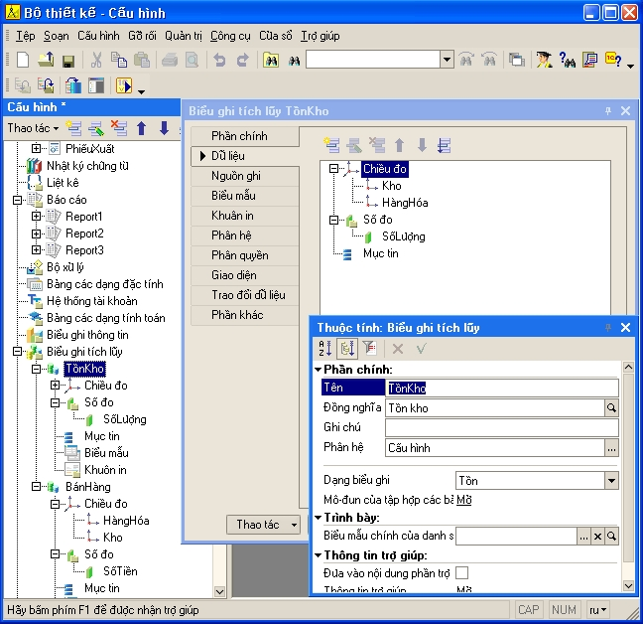
THIẾT KẾ PHÂN HỆ QUẢN LÝ BÁN HÀNG TRÊN 1C
Dưới đây là minh họa cửa sổ soạn cấu trúc của biểu ghi TồnKho và các thuộc tính của nó:

Slide 30
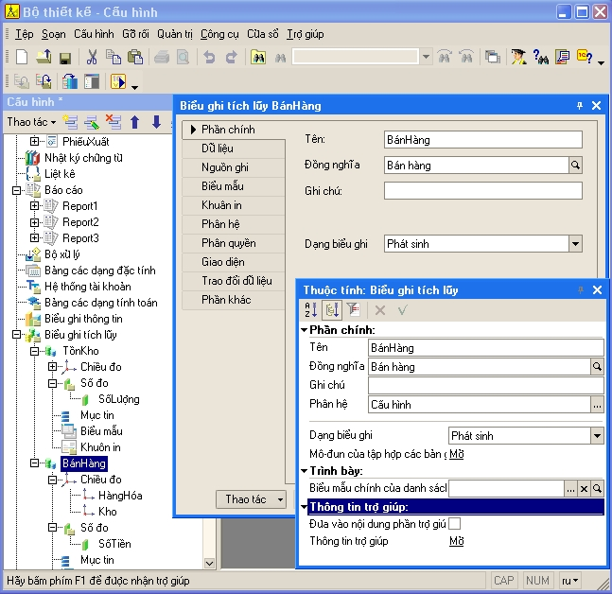
THIẾT KẾ PHÂN HỆ QUẢN LÝ BÁN HÀNG TRÊN 1C
Biểu ghi BánHàng cũng lập ra một cách tương tự. Trong đó có hai Chiều đo: ĐốiTác và HàngHóa; và một Số đo là SốTiền.
Biểu ghi sẽ lưu trữ các số liệu về số lượng hàng đã bán trong kỳ, có tính đến từng đối tác và dạng hàng hoá, và như vậy, biểu ghi này có đặc tính là Phát sinh (Turnover), khác với biểu ghi TồnKho có đặc tính là Tồn (Balances).

Slide 31
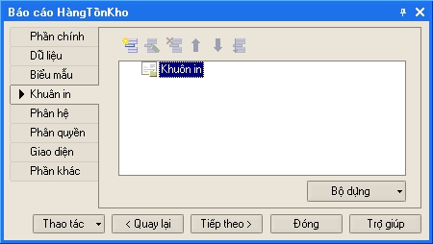
THIẾT KẾ PHÂN HỆ QUẢN LÝ BÁN HÀNG TRÊN 1C
Xây dựng báo cáo
Các báo cáo dùng để hiển thị chi tiết và tổng hợp các thông tin được lưu trong cơ sở dữ liệu. Trong ví dụ của chúng ta sẽ lập 2 báo cáo: HàngTồnKho và PhânTíchBánHàng. Báo cáo HàngTồnKho chỉ ra số lượng hàng tồn thực tế trong mỗi kho.

Slide 32
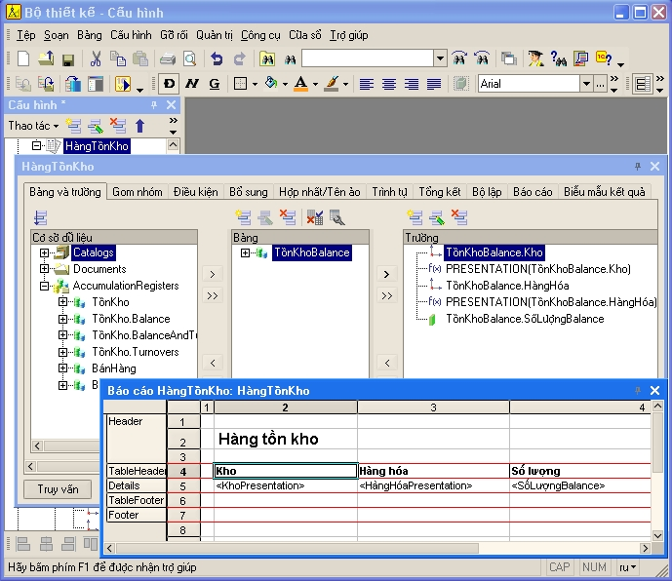
THIẾT KẾ PHÂN HỆ QUẢN LÝ BÁN HÀNG TRÊN 1C
Báo cáo này có thể dễ dàng tạo ra bằng Bộ dựng báo cáo (Report Wizard).

Slide 33
THIẾT KẾ PHÂN HỆ QUẢN LÝ BÁN HÀNG TRÊN 1C
Trong bộ dựng báo cáo HàngTồnKho, ở trang đầu tiên Bảng và Trường (Tables and Fields)/ lựa chọn các trường từ AccumulationRegister/ TồnKho. Sau khi bấm vào OK, hệ thống sẽ tự động tạo ra biểu mẫu để hiển thị báo cáo với các đoạn mã lệnh trên ngôn ngữ hệ thống.
Tạo báo cáo PhânTíchBánHàng, trong đó dữ liệu được lấy ra từ biểu ghi BánHàng, được thể hiện dưới dạng Bảng tổng hợp (Pivot-table). Đây là một công cụ rất hiệu quả trong việc hiển
thị dữ liệu nhiều chiều, hơn nữa, người sử dụng có thể tự thay đổi cấu trúc của bảng: thêm vào hay bỏ đi các trường, thay đổi thứ tự hiển thị.
Trước tiên, chúng ta tạo hộp thoại của báo cáo, tiếp theo đặt điều khiển có dạng <Hộp văn bản dạng
bảng> (SpreadSheet Document Field)

Slide 34
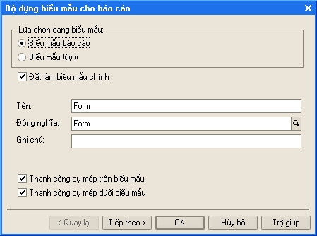
THIẾT KẾ PHÂN HỆ QUẢN LÝ BÁN HÀNG TRÊN 1C
Sau đó đặt thêm Bảng tổng hợp (Pivot-table) vào điều khiển này.

Slide 35
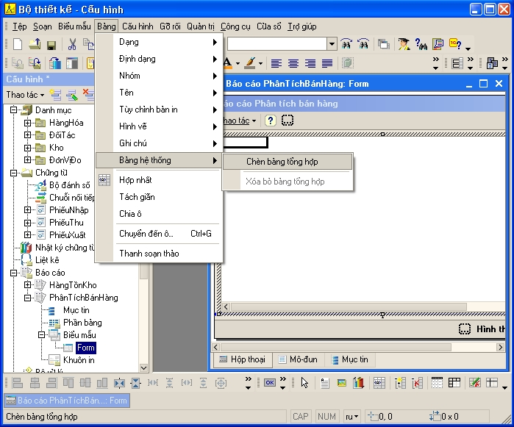
THIẾT KẾ PHÂN HỆ QUẢN LÝ BÁN HÀNG TRÊN 1C

Slide 36
THIẾT KẾ PHÂN HỆ QUẢN LÝ BÁN HÀNG TRÊN 1C
Sau đó đặt thêm Bảng tổng hợp (Pivot-table) vào điều khiển này.

Slide 37
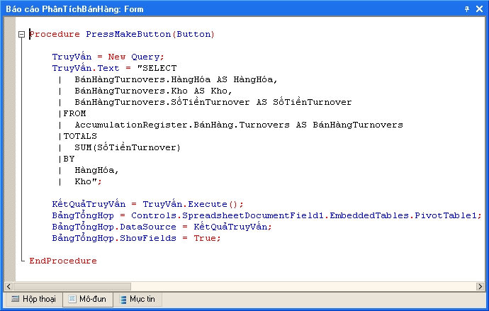
THIẾT KẾ PHÂN HỆ QUẢN LÝ BÁN HÀNG TRÊN 1C
Tiếp theo, trong ô chỉnh sửa biểu mẫu, chúng ta chuyển sang thẻ “Mô-đun”, tạo Truy vấn (Query) bằng cách dùng Bộ lập truy vấn (Query Builder) và viết thêm vài dòng lệnh bằng ngôn ngữ hệ thống.
Kết quả là dữ liệu từ Biểu ghi sẽ lấy ra bằng truy vấn và hiển thị vào Bảng tổng hợp

Slide 38
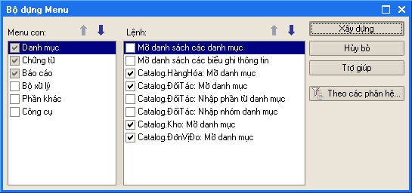
THIẾT KẾ PHÂN HỆ QUẢN LÝ BÁN HÀNG TRÊN 1C
Kết quả là dữ liệu từ Biểu ghi sẽ lấy ra bằng truy vấn và hiển thị vào Bảng tổng hợp
Còn lại một việc nhỏ nữa là tạo dựng menu chính cho ứng dụng. Để làm được điều này, chúng ta lập một đối tượng mới là Giao diện (Interface) –MenuChính. Sau đó sử dụng công cụ Bộ dựng menu (MenuWizard) để thiết kế.

Slide 39
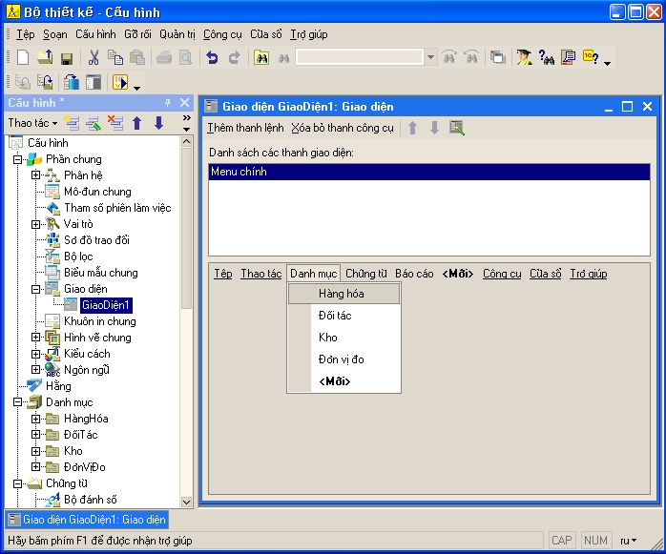
THIẾT KẾ PHÂN HỆ QUẢN LÝ BÁN HÀNG TRÊN 1C
Dưới đây là màn hình miêu tả đối tượng giao diện (MenuChính) và đối tượng menu có tên là: Menu chính
Như vậy, hầu hết các phần của ứng dụng được xây dựng bằng các công cụ trực quan.
Thuật toán lưu chuyển chứng từ trên cơ sở ngôn ngữ hệ thống được hình thành bởi bộ dựng phụ trợ (Wizard). Chỉ cómột phần cần lập trình là khi bổ sung một số các dòng mã lệnh vào trong báo cáo PhânTíchBánHàng.
Khi đó, việc tạo các truy vấn được tạo nên bằng bộ lập truy vấn (Query Builder)

Slide 40
BÀI TẬP
Thiết kế module quản lý bán hàng cho một tổ chức, doanh nghiệp cụ thể theo yêu cầu bài mãu trên

Slide 41
TÀI LIỆU THAM KHẢO
Modern-ERP_-Select-Implement-and-Use-Todays-Advanced-Business-Systems, Marianne Bradford, Microsoft. Copyright 2015, ISBN: 978-1-312-66598-9
https://1c.com.vn/vn
https://1c-dn.com/download-trial/

